Slide 1

Psychosomatik in der Pädiatrie
Netzwerktreffen am 23.9.24

Slide 2

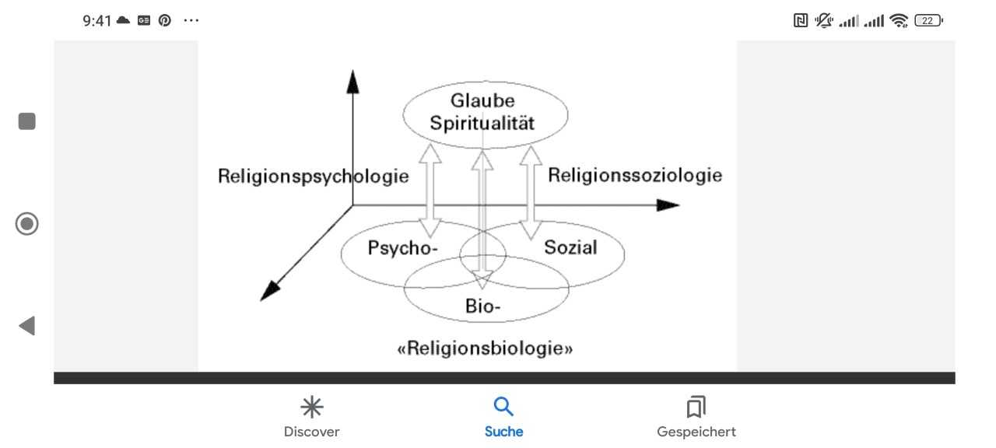
Psychosomatik in der Pädiatrie
Dualistisches Störungsverständnis
    Diagnose erst nach Ausschluss somatischer Genese
    Fehlende medizinischer Befunde -> Psychogenität der Beschwerden
    Dualistisches Konzept
Biopsychosoziales Störungskonzept
    Löst dualistisches Prinzip ab
    Multifaktorielle Genese
    Kein ICD-10/ DSM IV
    somatische,, psychologische und familiäre Faktoren in der Genese

Slide 3
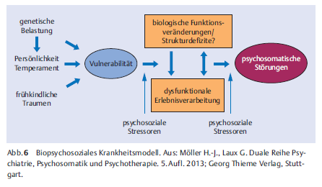

Slide 4
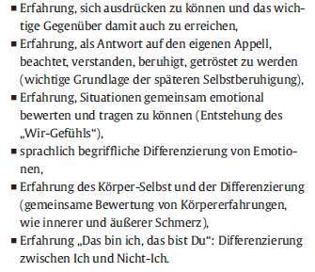
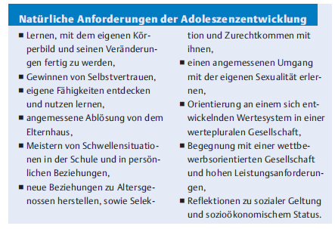
Emotionale Entwicklungsaufgaben des Säuglings-und Kleinkindalter

Slide 5
Beispiele für funktionelle Störungen auf der KJA
Pädiatrische Subdisziplin | Medizinisch nicht erklärbares Symptom
Gastroenterologie | Funktioneller Bauchschmerz, Durchfall, Obstipation, Aufstoßen, Singultus
HNO | Globusgefühl, Schluckbeschwerden, Dysphonie, Sprechstörungen
Neuropädiatrie | Kopfschmerz, Schwindel, Lähmungen, Sensibilitätsstörungen, nichtepileptische Anfälle, Erschöpfungssyndrom
Kardiologie | Thorakale Schmerzen, Druckgefühl, Synkopen
Orthopäde | Rückenschmerzen, Gangstörungen, Wachstumsschmerzen
Pneumologie | Hyperventilation, Dyspnoe

Slide 6
Besonderheiten der pädiatrischen Diagnosestellung

Slide 7

Das Eisbergmodell
Nach Oliver Jeschonek, MSc

Slide 8
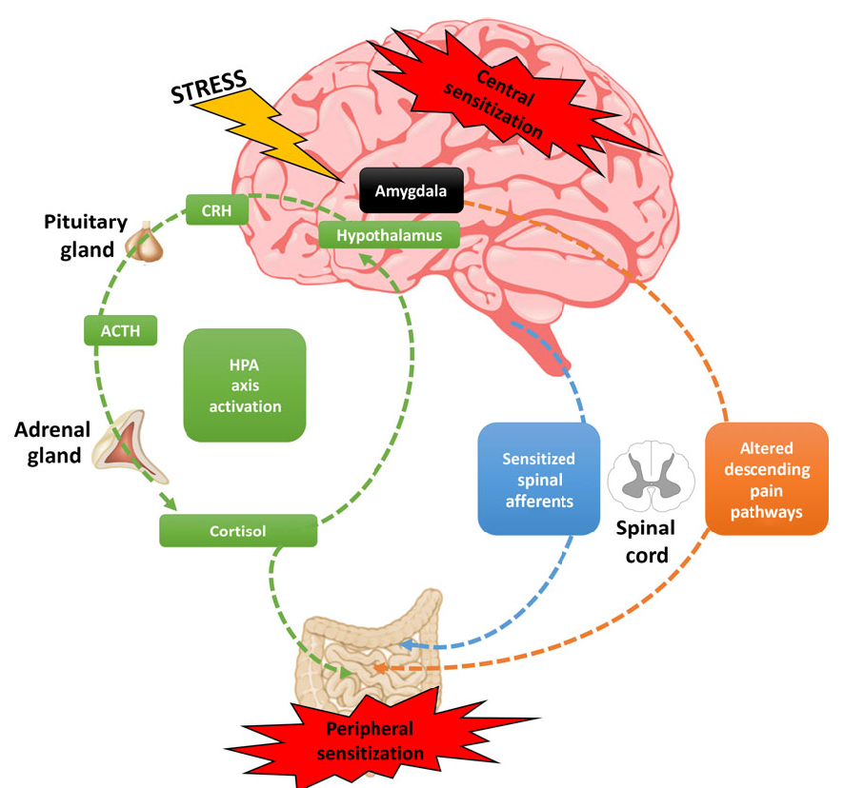



The brain gut axis
Alterationen der serotonergen Mechanismen auf der Substrat- und Rezeptorebene,
erhöhte Innervation der Darmschleimhaut,
verändertes Schleimhautmediatorprofil, welches zu einer Aktivierung des enterischen Nervensystems und der nozizeptiven Nerven führt,
Steigerung der spinalen Weiterleitung von intestinalen Reizen,
Aktivierung anderer und grösserer Hirnareale bei Patienten mit RDS im Vergleich zu Kontrollen
Veränderung der Sympatikus-Parasympatikus-Aktivierung

Slide 9
Unsere Top Ten
Anpassungsstörungen
Somatoforme Beschwerden
Dissoziative Störungen
(soziale) Ängste
Schulverweigerung
Bindungsstörungen
Interaktionsbeobachtungen
Fütterstörungen
Selbstverletzendes Verhalten
„Ausscheidungsstörungen“

Slide 10
Möglichkeiten der Aufnahme
Krisenintervention / Erste Hilfe über die Notfallambulanz
Geplante Aufnahmen zunehmend
Keine Diagnostik!!?? Wie lange noch????
Nur Screening, wenn noch keine Diagnostik vorliegt
Aufenthaltsdauer mindestens 14 Tage – max.????
Im Vorfeld:
  Psychologische Diagnostik mitbringen (nach Möglichkeit)
  ambulantes Vorgespräch mit klinischer Psychologin der Abteilung
  Terminvereinbarung hierfür über das KJA-Sekretariat
  Ziele definieren, Therapievereinbarung, Stationsregeln
  Warteliste, relativ kurz

Slide 11
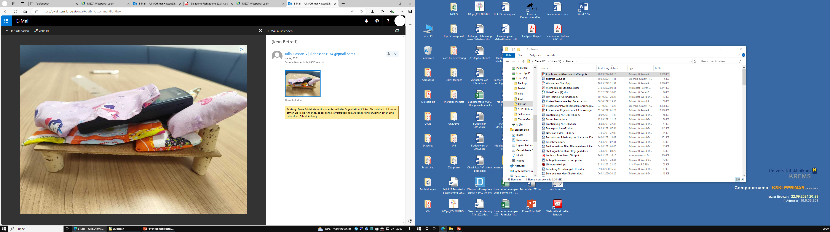
Therapeutisches Angebot
Interdisziplinäres Team
  Ärzte und Pflege
  Kinder- und Jugendpsychiaterin
  Psychologinnen/ -therapeutinnen
  Physikalisches Institut (Physio/ Ergo/ Logo)
  Pädagogisches Team (Heilstättenlehrerin/ Kindergartenpädagogin)
  Diätologin
  Musiktherapie
  Tiergestützte Therapie
Tagesstruktur
Sozialkontakte
Handyfreie Zeiten
Therapeutische Ausgänge

Slide 12
Vor der Entlassung/ Nach dem Aufenthalt
Transfer der Therapieziele in den Alltag
Helferkonferenzen
Telemedizinische Nachbetreuung
Einzelne ambulante Nachkontrollen bis externe Weiterbetreuung gesichert ist
zT geplante Wiederaufnahmen sinnvoll

Slide 13

Gesunde Psyche durch Ernährung??

